Slide 1
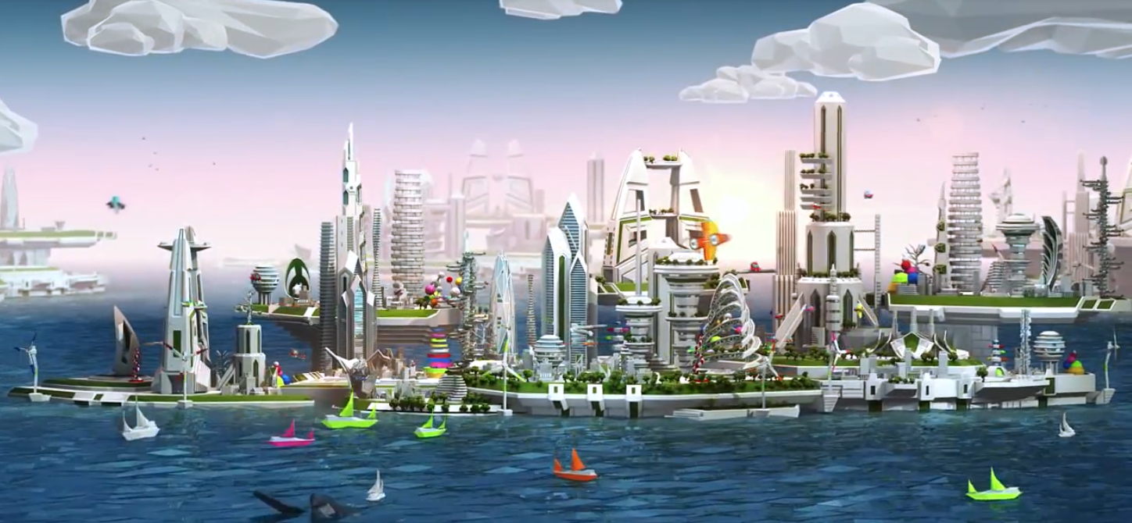
GEOGRAPHIE – SIXIEME
THEME 1 : HABITER UNE METROPOLE
Question 2 : LA VILLE DE DEMAIN

Slide 2
GEOGRAPHIE – SIXIEME
THEME 1 : HABITER UNE METROPOLE
Question 2 : LA VILLE DE DEMAIN
Une séquence organisée autour d'une démarche particulière : la prospective territoriale (moins sur les contenus)

Slide 3
MISE AU POINT SCIENTIFIQUE SUR LA PROSPECTIVE TERRITORIALE
« L'avenir est liberté, pouvoir et volonté à la fois territoire à explorer – futur possible - et territoire à construire – futur souhaitable » Hugues de Jouvenel

Slide 4
1. Qu'est-ce que la prospective ?
La prospective est une démarche volontariste par laquelle on imagine les futurs possibles pour mieux comprendre ce que nous devons faire aujourd'hui.
Où ? ETATS-UNIS
Quand ? fin de la Seconde guerre mondiale
Sous l’influence de l’armée de l’air américaine qui pousse à la création en 1948, de la Rand Corporation (pour étudier notamment les effets non-terrestres des conflits internationaux).
Par qui ? O. Helmer, T.J. Gordon et H. Kahn qui développent la plupart des méthodes « formalisées » de prospective, notamment la méthode Delphi et la méthode des scénarios. C'est avec ce groupe de recherche et développement que s'engage par exemple la conquête spatiale.
Où ? FRANCE
Quand ? fin des années 1950
Qui ? Gaston Berger et Bertrand de Jouvenel, plus tournés vers des études sociétales.
C'est aussi la période de la reconstruction du pays après la Seconde guerre mondiale, celle du Commissariat au Plan. Les objectifs sont plus humanistes.
Gaston Berger en 1957 réinvente le terme « prospective » pour remplacer le mot « prévision » et définit sa démarche :
.
.
la « pré-vision » consiste à déduire alors que l'attitude prospective consiste à :
- voir loin (passé, présent, futur),
- voir large avec une approche systémique et interdisciplinaire,
- analyser en profondeur afin d’évaluer les tendances lourdes et de détecter les faits porteurs d’avenir,
- prendre des risques,
- penser à l’Homme
B. de Jouvenel a, lui, forgé
le concept de « futurible » (pour « futurs possibles ») pour désigner le groupe qu’il crée en 1960 et qui se consacre aux recherches prospectives.

Slide 5
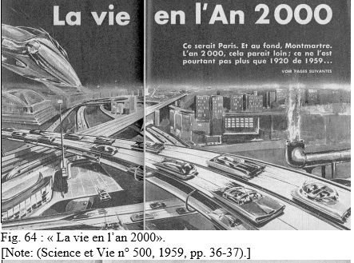
Des exemples de travaux prospectifs :
Le Groupe 1985 ,
constitué en 1962 par Georges Pompidou, pour orienter le Vème Plan
(1966-1970), présidé par Pierre Guillaumat, composé de personnalités
spécialistes de domaines variés et issus d’horizons divers : Bertrand de
Jouvenel, Paul Delouvrier, Georges Candilis ou Claude Lévi-Strauss.
Une vingtaine de réunions ont lieu entre 1963 et 1964.
Le rapport final énonce un sentiment partagé qu’émerge une société
nouvelle caractérisée par la transformation profonde de l’économie et par
l’amélioration progressive et spectaculaire des modes de vie.
Le rapport Meadows du Club de Rome
(« Halte à la croissance ? ») qui énonce pour la première fois les notions de développement
durable et d'empreinte écologique, publié peu de temps avant le 1er choc pétrolier à l'apogée
des Trente Glorieuses. Le Club de Rome fondé en 1968 était composé de
scientifiques, d'économistes, d'industriels et était présidé par Aurelio Peccei (de Fiat).

Slide 6
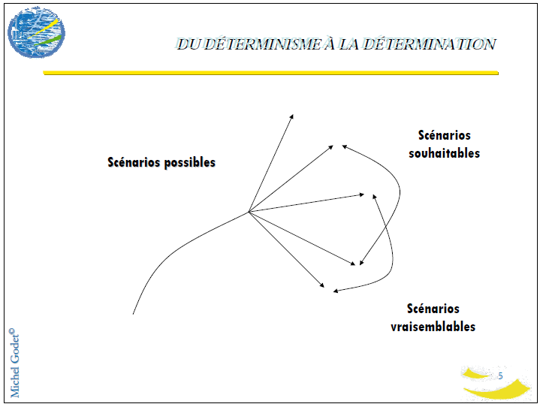
2. Quelles sont les méthodes de la prospective ?
a. La méthode Delphi qui consiste à interroger un groupe d'experts (un échantillon de personnes choisies) sur un sujet de développement très précis et de répéter les mêmes interrogations (sous forme de questionnaires) pour en tirer des informations, qui sont communiquées au groupe d'experts pour qu'il puisse à nouveau répondre à la lumière des premiers résultats. A la fin du processus de questionnement, une réponse statistique est obtenue à partir de laquelle on pourra alors travailler.
b. la méthode des scénarios : en faisant le plus simple possible, celle la
plus appréciée actuellement. Elle se pratique avec des groupes de recherche
interdisciplinaires.
1. La définition du problème et le choix de l’horizon (temporel).
2. La construction du système et l’identification des variables clés
= l'état des lieux, le point de départ.
3. L'élaboration des hypothèses d'évolution et des tendances.
4. La construction, souvent en forme d’arborescence, des futurs possibles
= les scénarios.
5. Les choix stratégiques
Lien vers des exemples appliqués au transport aérien et à l'agriculture, par Michel Godet, laprospective.fr

Slide 7
3. Quelle place tient la géographie prospective dans les nouveaux programmes ?
Thème nouveau puisqu'il n’apparaît pas dans les programmes de 2008, il doit amener les élèves à une initiation à la prospective territoriale. Il faut ainsi montrer que la ville de demain dépend des choix d'aujourd'hui : les élèves doivent prendre conscience que le futur passe par le développement durable et la formation citoyenne.
En géographie, au cycle 3, les élèves ont vu :
.
En 6ème, les élèves sont donc capables d'inscrire leur réflexion dans le temps long et d'imaginer des alternatives à un futur que l'on considère souvent comme inévitable. Après avoir étudier ces différentes manières d'habiter, à différentes échelles, les élèves ont un « bagage » géographique suffisant qui peut leur servir à imaginer « la ville de demain »
Le thème pourra être approfondi ou revu :
* au cycle 4 :
- au CM1 : habiter les lieux de vie du quotidien et de proximité
exemple : "consommer en France" (satisfaire les besoins en eau, énergie, besoins alimentaires,
étude d'un éco-quartier)
- au CM2 : habiter à d'autres échelles, d'autres milieux sociaux et culturels
exemple : thème 1 : "se déplacer" (nouvelles formes de mobilités) thème 3 : "mieux habiter"
- en 6ème, le deuxième sous-thème du thème 1 : (« Habiter une métropole »), il clôture la géographie du cycle 3 consacrée à « l'habiter », à la manière dont les humains organisent et pratiquent leurs espaces de vie
* au lycée :
- en 5ème dans le thème 3 « Prévenir les risques, s'adapter au changement global »
dans les programmes de géographie de 1ère, notamment :
« France et Europe : dynamiques des territoires dans la mondialisation »
- en 4ème dans le thème 1 : « L'urbanisation du monde »
- en 3ème dans le thème 1 : « Dynamiques territoriales de la France contemporaine » (1. les aires urbaines, une nouvelle géographie d'une France mondialisée ) et dans le thème 2 « Pourquoi et comment aménager le territoire ? »

Slide 8
3. Quelle place tient la géographie prospective dans les nouveaux programmes ?
Les territoires au cœur des programmes de géographie, sont étudiés à différentes échelles pour bien comprendre comment les sociétés les aménagent et les développent.
Ces territoires sont également questionnés par le développement territorial dont le but est de les rendre plus attractifs en valorisant différentes ressources, dans différents domaines et en mobilisant différents acteurs.
Lorsque ce développement territorial est envisagé dans le long terme, on peut faire appel à la démarche prospective.
Source : cérémonie d'ouverture du FIG – 2015
La prospective
prédiction, planification
une activité de création
pour créer des discussions, des débats autour des choix et à rendre les habitants acteurs de ces choix. La citoyenneté devient donc active
Il faut faire appel à l’imaginaire des élèves, les rendre acteurs de leur futur en travaillant dessus.
La géographie nous fait comprendre le présent et préparer le futur en essayant de « réenchanter le monde » d’aujourd’hui. Elle doit donner aux élèves une « envie d'avenir » face aux angoisses du présent, selon Michel Hagnerelle.

Slide 9
3. Quelle place tient la géographie prospective dans les nouveaux programmes ?
« Donner envie de vivre dans notre monde en formant les acteurs du futur »
Pour nos élèves , le but est d’essayer de les faire penser différemment leurs territoire et d'être amenés à :
=> Comment conduire la démarche prospective ? (source : site disciplinaire d'HG de l'Académie de Lyon)
1. dresser d’abord un diagnostic du territoire choisi qui mobilise des savoirs disciplinaires
2. faire une analyse spatiale afin de caractériser les dynamiques territoriales en jeu
3. identifier en fonction de leurs atouts et handicaps spécifiques, les projets les plus mobilisateurs et repérer les acteurs et les leviers pouvant jouer un rôle déterminant dans leur développement
4. rédiger des scénarios, se poser des questions « si on faisait cela ... »
=> C'est en fait la démarche prospective telle qu'elle est utilisée actuellement par les aménageurs et les collectivités territoriales mais adaptée au niveau de nos élèves – jeunes habitants et futurs citoyens.
1. comprendre ce qu'est un projet d'actions
2. maîtriser de nouvelles notions et démarches géographiques
3. penser dans le temps long en confrontant leurs représentations et les aménagements.
4. raisonner de manière constructive et lutter contre le défaitisme : l’homme peut et doit agir sur son avenir
5. imaginer des alternatives et à leur redonner un sens du futur.

Slide 10
4. Pourquoi la prospective apparaît dans les nouveaux programmes?
Vulgarisation des recherches scientifiques de prospective de la fin des années 1940.
Le thème du FIG de Saint-Dié en 2015 était « les Territoires de l'Imaginaire utopies, représentations, prospective ».
La réflexion géographique actuelle porte sur la place de l'image, des représentations (on pense aux cartes mentales par exemple), sur l'habiter également, au cœur des démarches de prospective
Passation de relais entre l'Etat aménageur et les collectivités territoriales : de nos jours ce sont elles qui affectionnent la démarche prospective.
Les projets qui en résultent sont plus proches des citoyens et des habitants qui finissent par se prêter au jeu.
Ex : multiplication des appels à projets d'influence prospective tels les concours « Dessine-moi le Grand Paris de demain... », « Réinventer Paris » ...
Michel Lussault – Géographe, universitaire, directeur de l'Institut français de l'éducation (Lyon) responsable scientifique de plusieurs groupes de recherches dans le domaine de l'aménagement et de l'urbanisme. (conseil d’évaluation de la politique de la ville, du conseil du GIP Observatoire des projets urbains (ministère de l’Équipement), conseil scientifique de la consultation internationale "Un pari pour le Grand Paris", Plan urbanisme construction architecture (Puca), Territoires2040 de la Datar)
Depuis septembre 2014, président du Conseil supérieur des Programmes
La prospective entre dans la géographie enseignée au lycée ….puis au collège !

